Slide 1
Синдром Марфана
Презентацию подготовила:
Сидорова А. А.
5 курс, группа 27, 2 мед

Slide 2
Синдром (болезнь) Марфана — аутосомно-доминантное заболевание из группы наследственных патологий соединительной ткани. Синдром вызван мутацией гена, кодирующего синтез гликопротеина фибриллина-1, и является плейотропным. Заболевание характеризуется различной пенетрантностью и экспрессивностью. В классических случаях лица с синдромом Марфана высоки (долихостеномелия), имеют удлинённые конечности, вытянутые пальцы (арахнодактилия) и недоразвитие жировой клетчатки. Помимо характерных изменений в органах опорно-двигательного аппарата (удлинённые трубчатые кости скелета, гипермобильность суставов), наблюдается патология в органах зрения и сердечно-сосудистой системы, что в классических вариантах составляет триаду Марфана.

Slide 3
Синдром Марфана — редкое заболевание, распространённость в популяции составляет порядка 1 на 5000. Синдром диагностируется во всем мире, в любых этнических группах.

Slide 4
Причины и генетика патологии
Непосредственная причина патологии в 95% случаев – это мутация в гене, которые кодирует строение фибриллина-1 и/или фибриллина-2. Локализируется мутация гена FBN1 и FBN2 в хромосоме 15 и 3.
Патологические изменения в одном и том же локусе могут обуславливать разнообразные клинические проявления от стертой формы с поражением одной из систем организма до классической развернутой.
Фибриллин – это основа эластических волокон соединительной ткани гликопротеиновой природы. Он составляет каркас межклеточного вещества, сосудистых стенок, хрящей, хрусталика глаза и многих других органов и тканей. В случае наличия описанной мутации у пациента соединительная ткань отличается повышенной способностью к растяжению, становится менее прочной и выносливой к механическим воздействиям, что и становится причиной клинических проявлений синдрома.
Примерно в 5% случаев непосредственной причиной синдрома Марфана (атипичные формы патологии) является точковая мутация гена, который кодирует строение α2-цепи коллагена первого типа.
При вступлении в брак 1 больного и 1 здорового родителя вероятность рождения больных детей 50%.

Slide 5
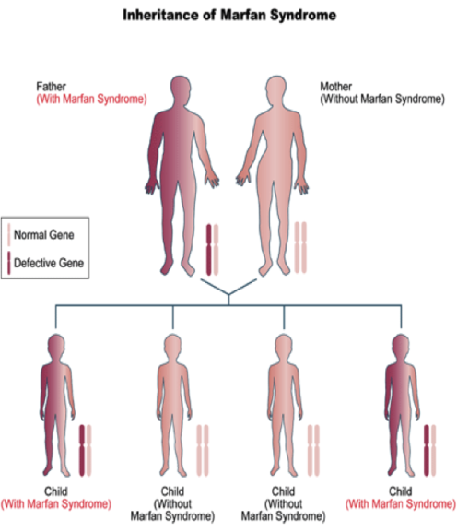

Slide 6
Классификация
В зависимости от выраженности симптомов:
стертая форма – признаки патологии мало выражены и могут оставаться незамеченными на протяжении всей жизни, как правило, изменения касаются не более 2 систем органов;
клинически выраженная форма – симптомы патологии хорошо заметны и встречаются более чем в 2 системах органов.
В зависимости от генетического фактора:
семейная форма диагностируется в случаях, когда болезнь передается по наследству;
спорадическая форма определяется тогда, когда патология обусловлена новой спонтанной мутацией у индивида и при этом не встречается у его родственников.
Характер течения:
прогрессирующий;
стабильный.

Slide 7
Опорно-двигательный аппарат
Патологическая соединительная ткань обусловливает развитие ряда специфических фенотипических признаков и деформаций скелета у пациентов с данной патологией.
Как правило, внешне пациенты с синдромом Марфана выглядят достаточно специфически. Для них характерно:
астеническое телосложение;
высокий рост;
плохое развитие подкожной жировой клетчатки, из-за чего люди выглядят худощавыми;
очень длинные верхние и нижние конечности при относительно коротком туловище;
череп вытянутый (долихоцефалический);
удлиненные пальцы – паукообразные (арахнодактилия);
лицо узкое, вытянутое по вертикали;
готическое верхнее небо;
недоразвитие скул;
выступающая нижняя челюсть (прогнатизм);
неправильный рост (скученность) зубов и патологический прикус;
гипермобильность суставов, их «разболтанность;
глубоко посажены в черепе глаза.
По мере роста ребенка могут появляться различные деформации скелета. Чаще всего появляются искривления позвоночного столба. У пациентов диагностируют сколиоз, патологический кифоз и лордоз. Для пациентов также характерна остеопения (снижение минеральной плотности костей) и частые патологические переломы костей на ее фоне, а также склонность к привычным вывихам, например, плеча.

Slide 8
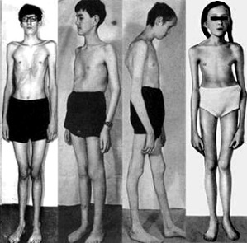

Slide 9
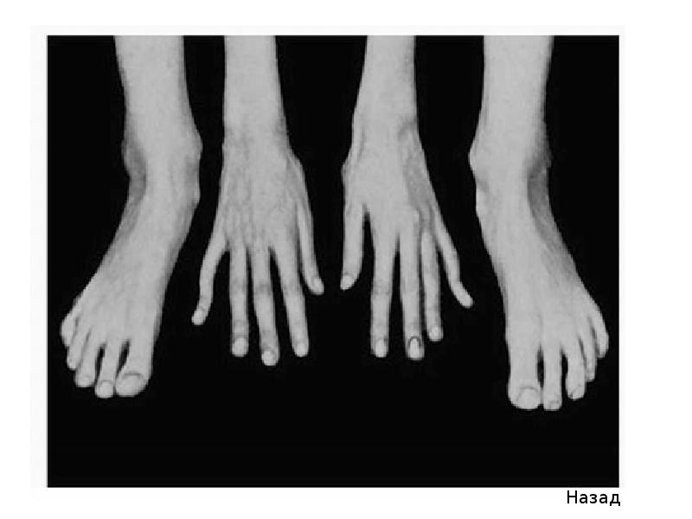

Slide 10
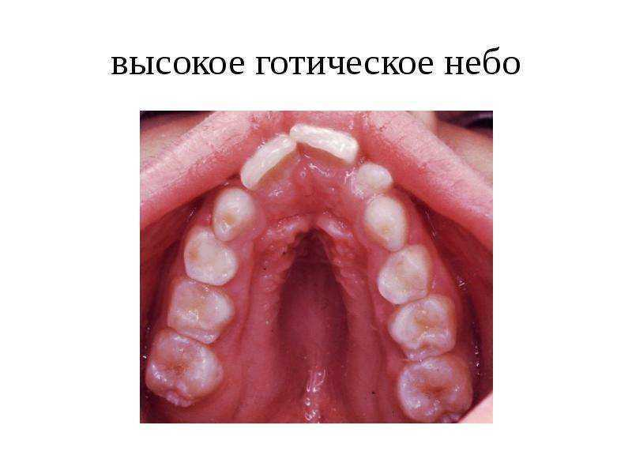

Slide 11
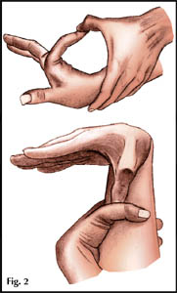
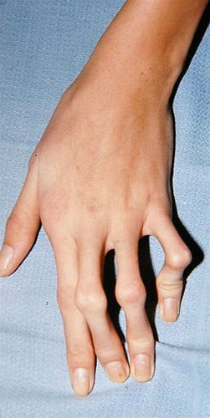

Slide 12
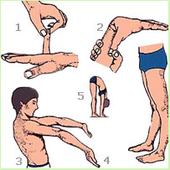

Slide 13
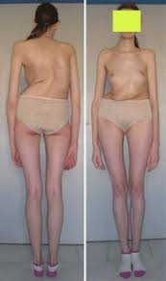
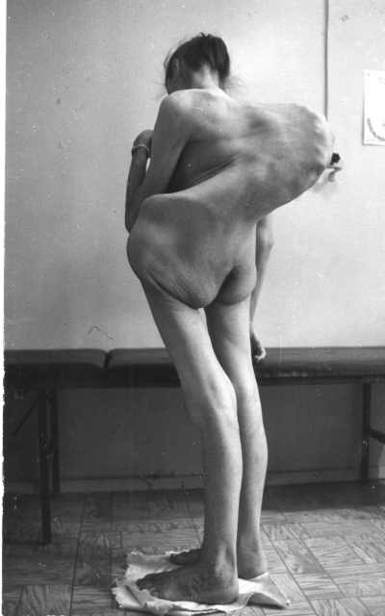

Slide 14
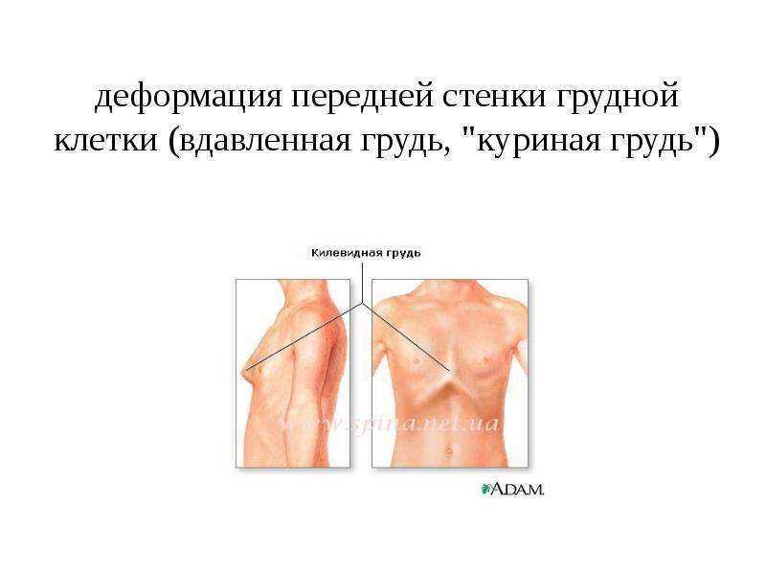

Slide 15


Slide 16
Сердечно-сосудистая система
Среди поражений кардиоваскулярной системы при СМ чаще всего встречаются:
пролапс створок митрального клапана с регургитацией или без
дилятационная кардиомиопатия с развитием сердечной недостаточности;
аневризмы аорты и других сосудов (мозговых, почечных, пр.);
расширение легочной артерии и различных отделов аорты.
Именно кардиоваскулярные патологические изменения при СМ определяют прогноз и продолжительность жизни пациентов. Примерно 90% всех пациентов с данной генетической патологией умирают в возрасте 40-50 лет вследствие таких осложнений, как расслоение и разрыв аневризмы аорты, других сосудов, прогрессирующей недостаточности сердца вследствие дилатации его камер и изменений клапанного аппарата.
Также такие пациенты склонны к различным сердечным аритмиям, среди которых и опасные для жизни (мерцательная аритмия, желудочковая тахикардия и экстрасистолия), к инфекционному эндокардиту.

Slide 17
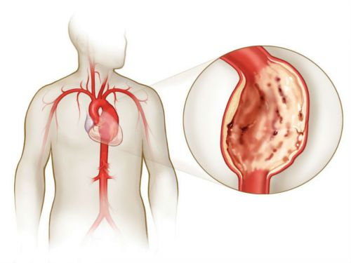
Аневризмы аорты и их разрыв чаще всего становятся причиной смерти пациента с синдромом Марфана

Slide 18
Орган зрения
Патологические изменения глаз являются весьма характерными для данного недуга. Примерно у 60-80% пациентов диагностируется дислокация хрусталика из-за слабости его связочного аппарата, причем еще в младенческом возрасте. Среди других характерных признаков:
уплощение роговицы;
увеличение размеров глазного яблока в длину;
миопия или гиперметропия;
нарушение процесса аккомодации из-за недоразвития цилиарной мышцы.

Slide 19
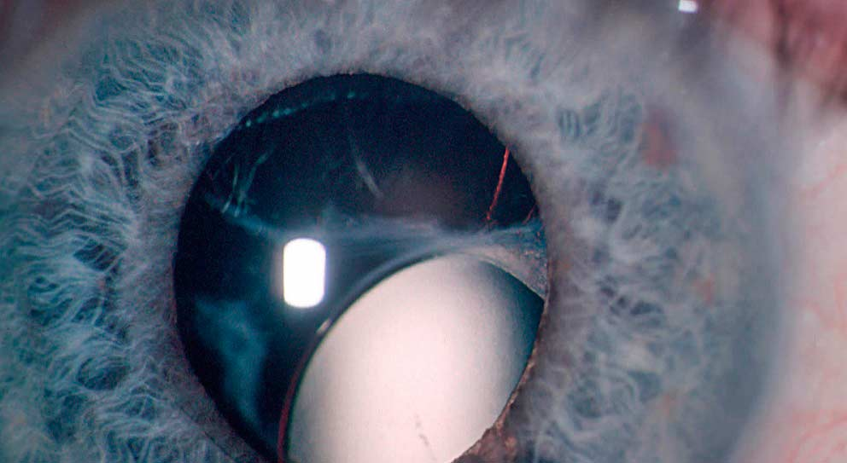

Slide 20
Нервная система
Из-за патологического строения стенок сосудов у пациентов с СМ повышен риск геморрагических инсультов, а также кровоизлияний в мозг при разрыве сосудистых аневризм, субарахноидальных кровотечений.
Среди аномалий развития встречается эктазия твердой мозговой оболочки. Чаще всего приходится сталкиваться с пояснично-крестцовой эктазией мозговой оболочки (выпячивание твердой мозговой оболочки за пределы позвоночного канала через дефект в строении позвонков). Это большой критерий СМ, который встречается в 40% случаев заболевания.
У части пациентов встречаются отклонения в интеллектуальном развитии, но большинство людей с СМ характеризируются высокими показателями IQ.

Slide 21
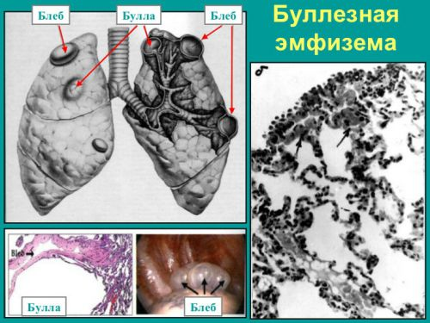
Органы системы дыхания
В большинстве случаев изменения бронхолегочного аппарата диагностируются случайно. Характерно развитие булл в верхних частях легких, которые иногда могут разрываться с развитием спонтанного пневмоторакса.
Также из-за деформаций грудной клетки пациенты склонны к развитию эмфиземы легких, частых инфекционных заболеваний органов дыхания и дыхательной недостаточности.

Slide 22
Диагностика синдрома Марфана
Диагностика при синдроме Марфана носит в основном клинический характер. Обязательно учитывают анамнез, в том числе и семейный (наличие подобных проблем у кого-то из родственников), данные объективного обследования и осмотра. Также проводят множество дополнительных диагностических процедур для выявления патологии тех или иных органов и систем. Для этого применяют ЭКГ, УЗИ сердца и сосудов, рентгенографию органов грудной клетки, КТ, МРТ внутренних органов, позвоночника, головного мозга, офтальмоскопию и прочие исследования органа зрения, аортографию, ангиографию и много других методик, в зависимости от клинической ситуации и симптомов болезни.
Окончательный диагноз синдрома Марфана выставляют только после анализа генотипа (ДНК-диагностика) и выявления специфической мутации в гене, ответственном за продукцию фибриллина, с помощью молекулярно-генетических методик.

Slide 23
Лечение заболевания
К сожалению, на сегодняшний день вылечить синдром Марфана, как и повлиять на его причину, невозможно. Терапия в основном направлена на улучшение качества жизни больного человека, устранение симптомов и профилактику осложнений.
Из лекарственных средств таким больным назначают антиоксидантные и энерготропные препараты, стимулирующие работу центральной нервной системы, а также препараты оказывающие влияние на сердечнососудистую систему. При низкой эффективности консервативного лечения показано применение хирургического лечения..
Всем пациентам с СМ рекомендуют ограничения в физической активности к среднему или низкому уровню, избегать тяжелого физического труда, не заниматься спортом, так как это способствует прогрессированию патологии и травматизму.
Больные должны наблюдаться у различных докторов: кардиолога, окулиста, травматолога-ортопеда, клинического генетика, невролога

Slide 24
Прогноз
Синдром Марфана отличается, как правило, хроническим прогрессирующим течением. Продолжительность жизни пациентов при условии полноценного комплекса лечебных мероприятий в среднем составляет 45 лет. Основными факторами риска преждевременной смерти выступают осложнения, которые возникают вследствие патологии кардиоваскулярной системы.

Slide 25
Спасибо за внимание!

